Slide 1

Lab1与样本YARA规则编写
展示人：史文天

Slide 2
1
问题提出
Problem Introduction

Slide 3
实验目的
完成教材Lab1的实验内容，编写Lab1样本的Yara引擎规则，并测试规则的执行效率。
实验原理
使用PEView、Yara等恶意代码检测工具分析样例代码，回答Lab1中问题，编写Yara规则，达到检测出样例代码的效果。

Slide 4
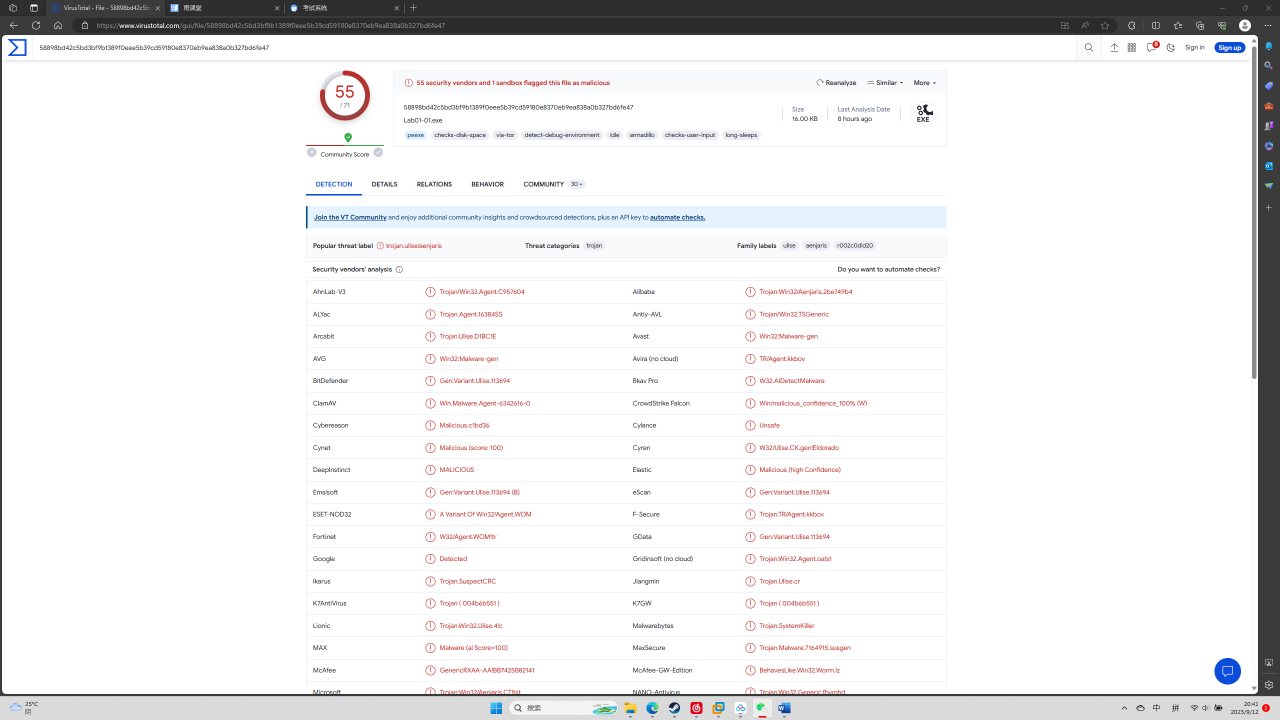
Lab1-1
将Lab01-01.exe文件上传至VIRUSTOTAL进行分析并查看其反馈报告。文件匹配到了已有的反病毒软件特征吗？

Slide 5
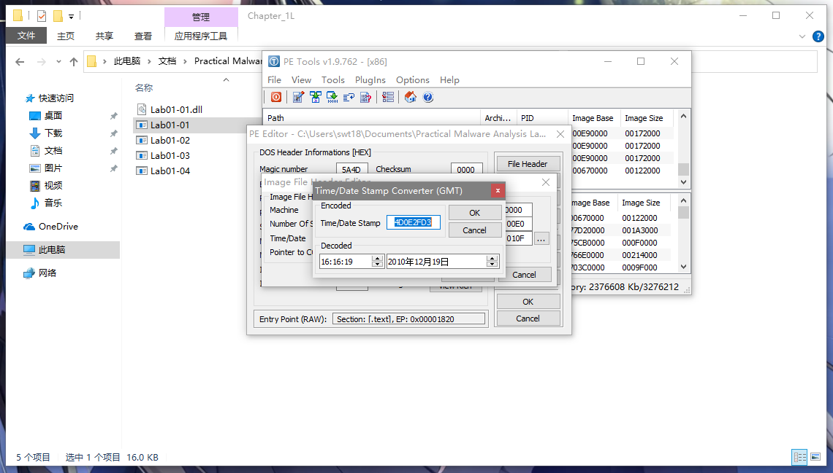
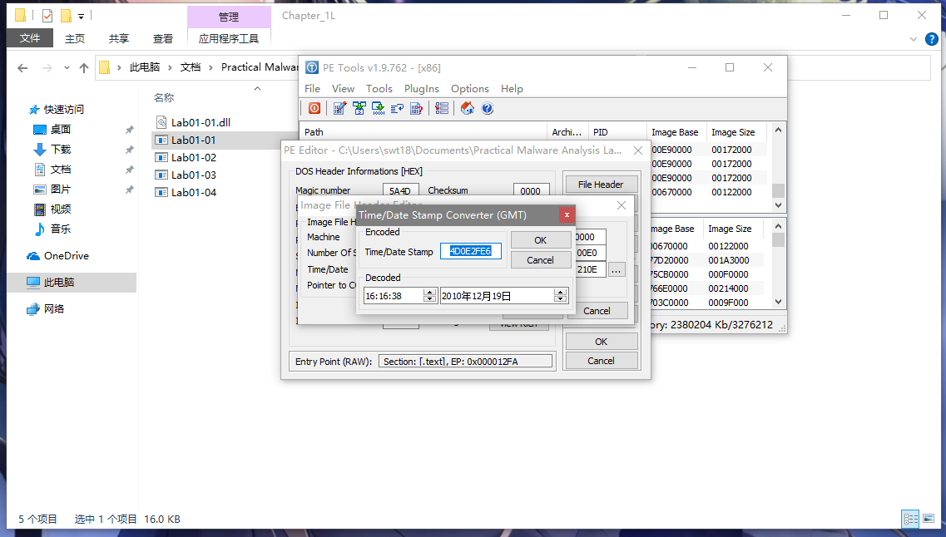
Lab1-1
这些文件都是什么时候编译的？
由于编译时间如此接近，判断很可能是同一作者在同一时间创建了这些文件，这个.exe 极有可能是用来是使用或安装.dll 文件的。

Slide 6
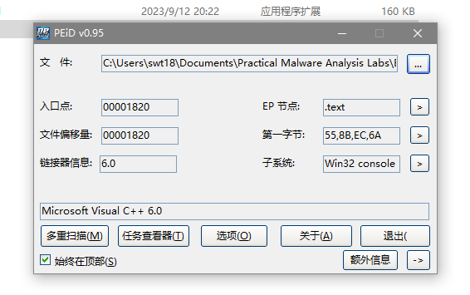
Lab1-1
这两个文件中是否存在迹象说明它们是否被加壳或混淆了？如果是，这些迹象在哪里？

Slide 7
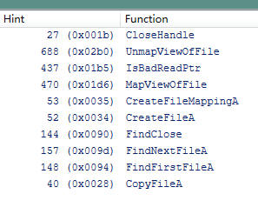
Lab1-1
是否有导入函数显示这个恶意代码的用途？如果是，有哪些导入函数。
查看.exe文件从KERNEL32.DLL导入的函数时，可以看到一些打开与操作文件的函数以及FindFirstFile、FindNextFile 和 CopyFile等，这些函数意味着，恶意代码可以对文件进行搜索、打开、复制和修改等操作，同时.exe字符串说明，恶意代码正在寻找搜索目标系统上的可执行文件。

Slide 8
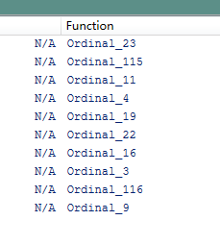
Lab1-1
通过查询可知，WS2_32.dll 提供了联网功能，打开WS2_32.DLL发现这些导入函数都是按照序号进行导入的。打开KERNEL32.DLL可以看到CreateProcess 和 Sleep两个函数，而这两个函数普遍使用在后门程序中。

Slide 9
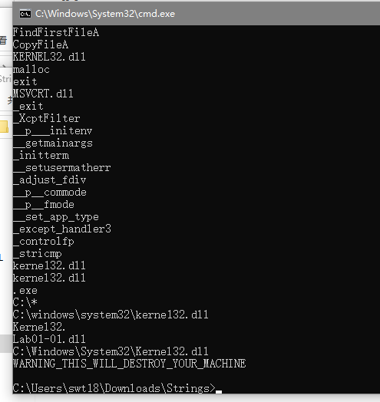
Lab1-1
是否有任何其他文件或者基于主机的迹象，让你可以在受感染系统上查找？
用Strings工具检查.exe文件，发现kernel32.dll和kerne132.dll两个不同的字符串，后者用数字1替换了字母l，可以猜测是为了模仿系统文件kernel32.dll的恶意文件，因此这个文件可以用来在主机作为恶意代码感染的迹象进行搜索。

Slide 10
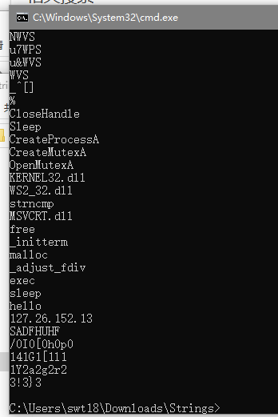
Lab1-1
是否有基于网络的迹象可以用来发现感染机器上的恶意代码？
上述对.dll的分析发现其中包含一个私有子网IP地址 127.26.152.13的字符串。结合其调用的 WS2_32.dll，猜测该程序可能联网通信。此次的IP地址为 127 开头的 IP 为本地地址，在此处表明是用于教学目的，而在现实中却可能指向一个具体的外网 IP。这是一个很好的基于网络的恶意代码感染迹象，可以用来识别这个恶意代码。

Slide 11
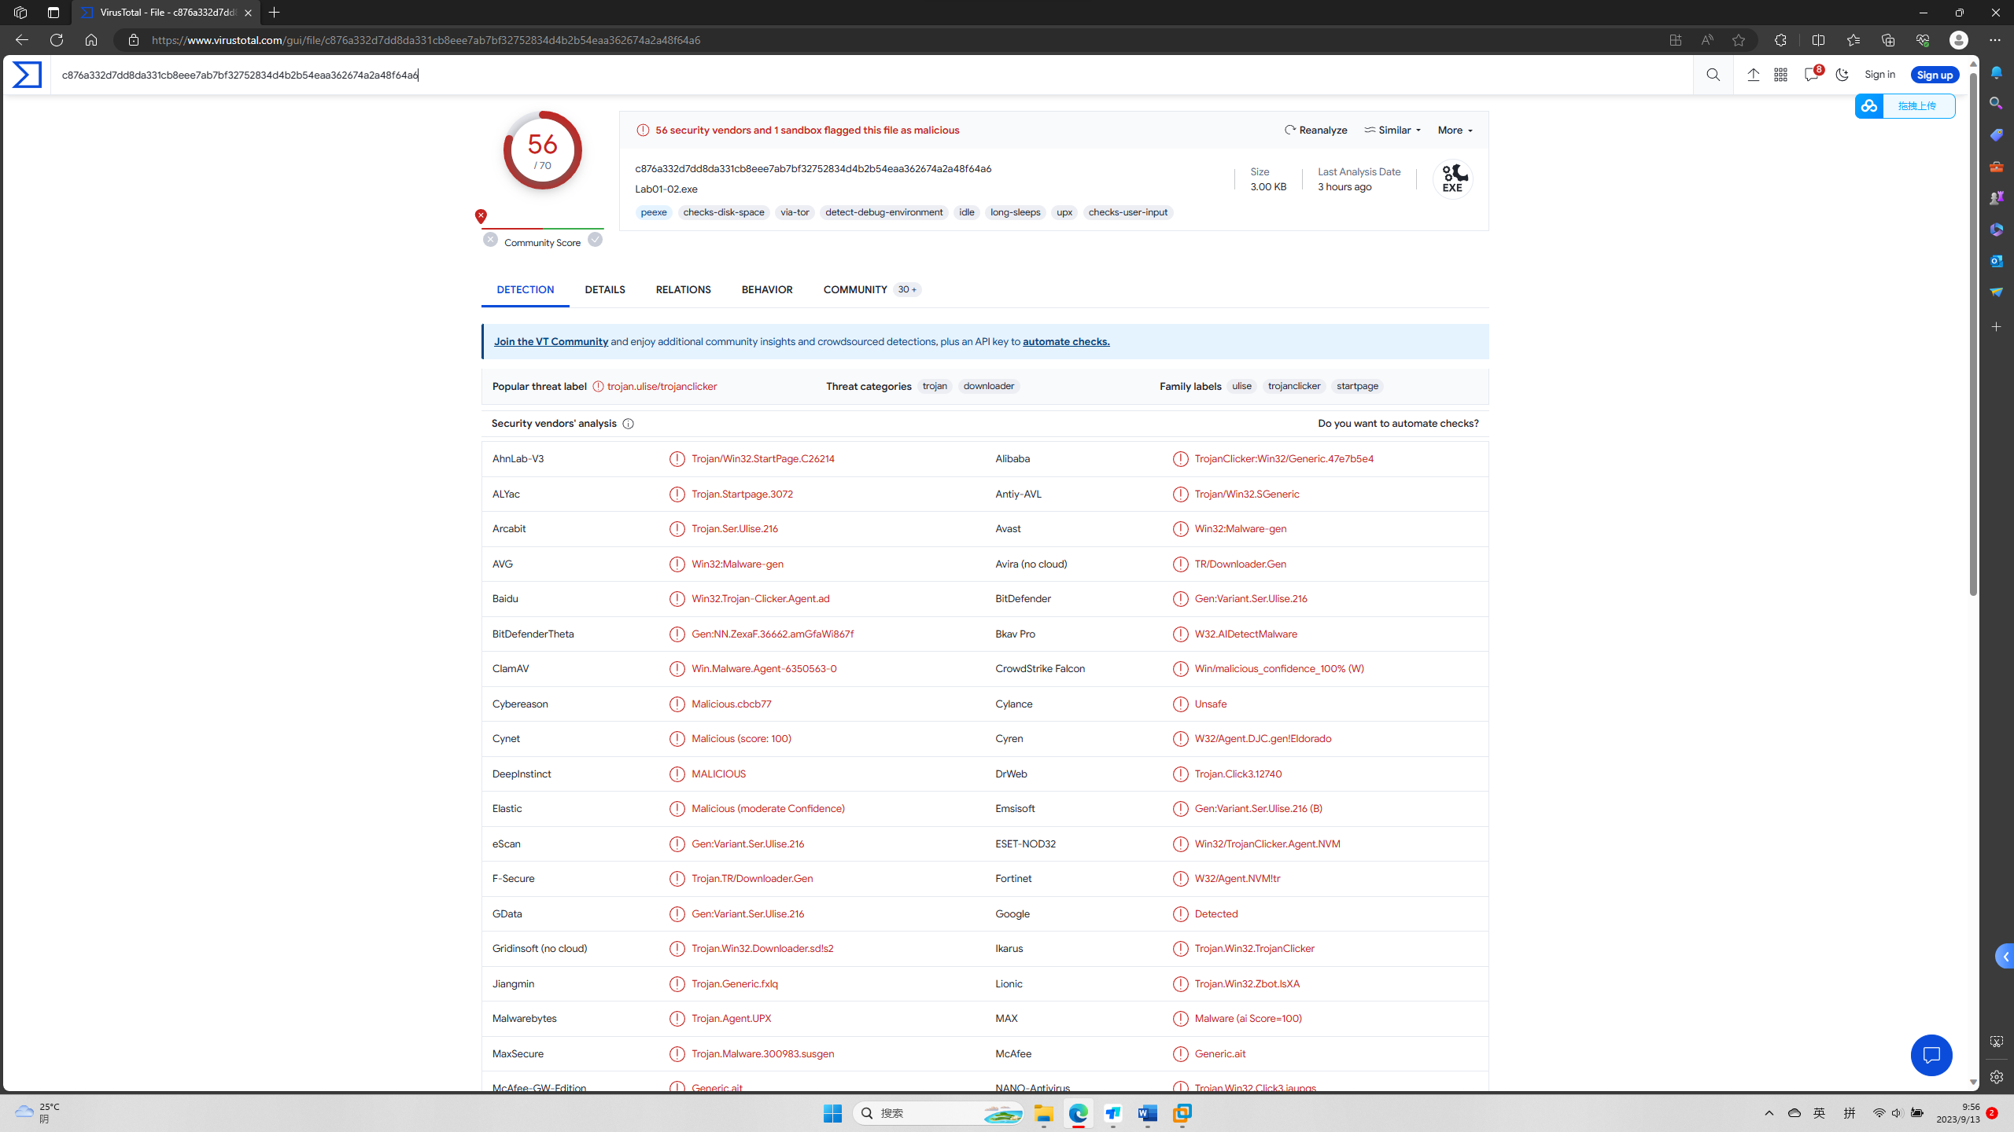
Lab1-2
将Lab01-02.exe文件上传至VIRUSTOTAL进行分析并查看其反馈报告。文件匹配到了已有的反病毒软件特征吗？

Slide 12
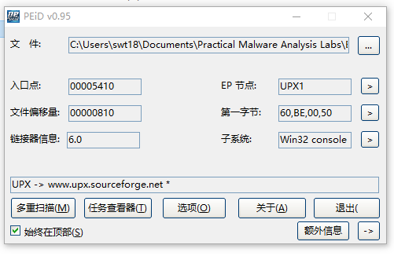
Lab1-2
是否有这个文件被加壳或混淆的任何迹象？如果是这样，这些迹象是什么？如果文件被加壳，请进行脱壳。
用PEid打开，发现该文件被UPX加壳。

Slide 13
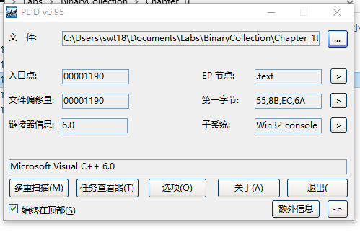
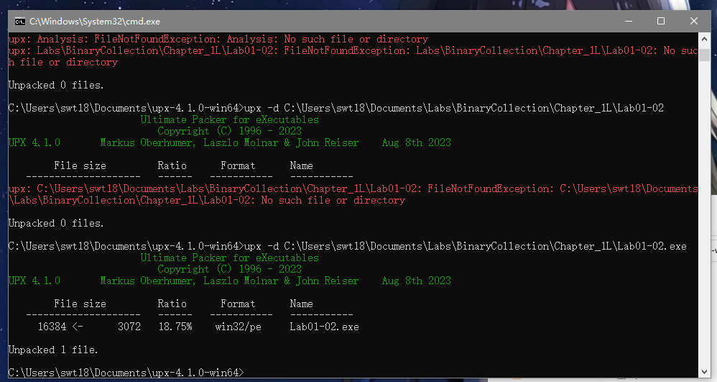
Lab1-1
用UPX工具进行脱壳后，可以看到正常信息，如编译器为Microsoft Visual C++ 6.0等。

Slide 14
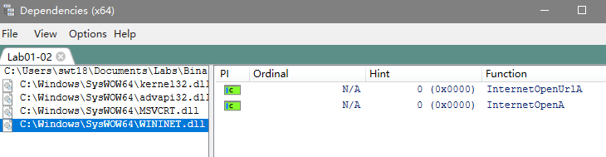
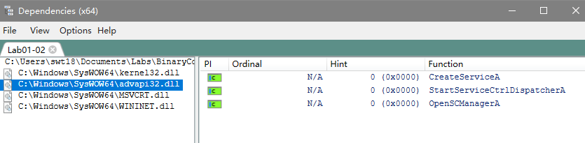
Lab1-2
有没有任何导入函数能够暗示出这个程序的功能？如果是，是哪些导入函数，他们会告诉你什么？
用Denpendencies工具分析脱壳后的.exe文件，看到从WININET.DLL导入的函数InternetOpenA和InternetOpenUrl表示这个恶意代码会进行联网操作。从ADVAPI32.DLL导入的函数CreateService表示这个代码会创建一个服务。

Slide 15
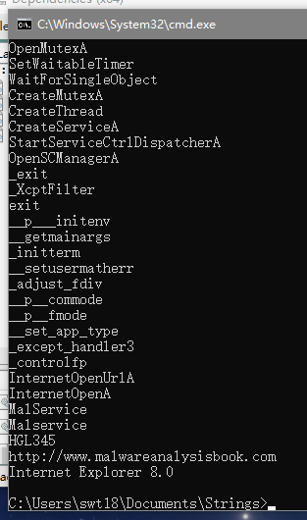
Lab1-2
哪些基于主机或基于网络的迹象，可以被用来确定这个恶意代码所感染的机器？
通过Strings工具检查字符串列表，发现http://www.malwareanalysisbook.com ，推测可能是InternetOpenURL函数中所打开的URL。除此之外，还发现Malservice字符串，所以应该通过一个名为Malservice的服务，并通过 http://www.malwareanalysisbook.com 的网络流量，来检查恶意代码感染的主机。

Slide 16
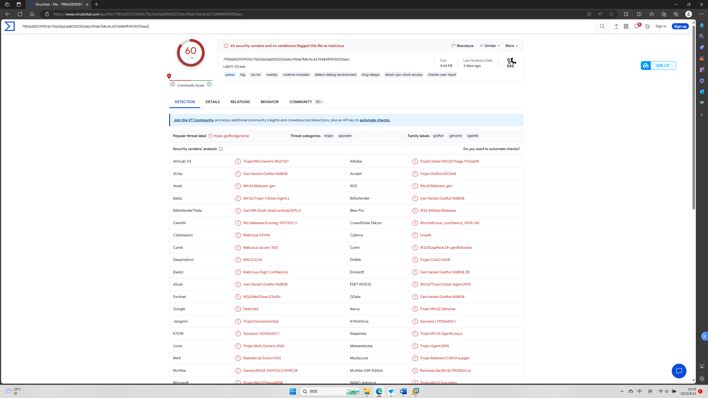
Lab1-3
将Lab01-03.exe文件上传至VIRUSTOTAL进行分析并查看其反馈报告。文件匹配到了已有的反病毒软件特征吗？

Slide 17
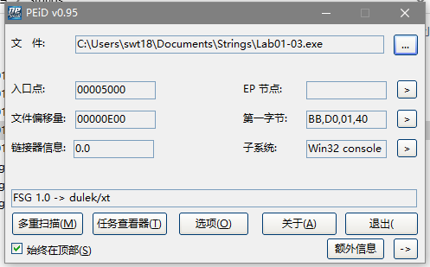
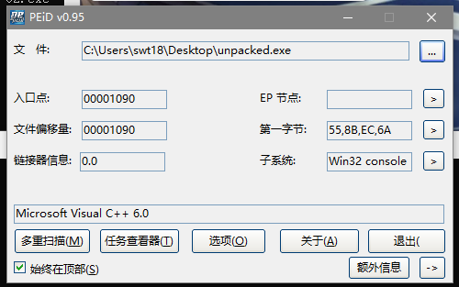
Lab1-3
是否有这个文件被加壳或混淆的任何迹象？如果是这样，这些迹象是什么？如果文件被加壳，请进行脱壳，如果可能的话。
使用PEid工具分析.exe文件，看到加壳类型为FSG1.0.使用工具UnpackSDK脱壳后，正常显示编译工具。

Slide 18
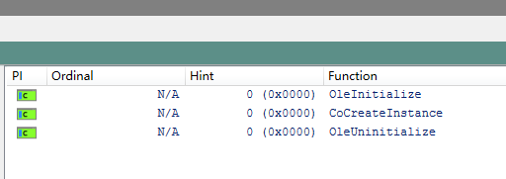
Lab1-3
有没有任何导入函数能够暗示出这个程序的功能？如果是，是哪些导入函数，他们会告诉你什么？
用Dependencies工具打开脱壳后的.exe文件，看到从ole32.dll导入了函数CoCreateInstance，该函数用于在本机上创建一个对象。

Slide 19
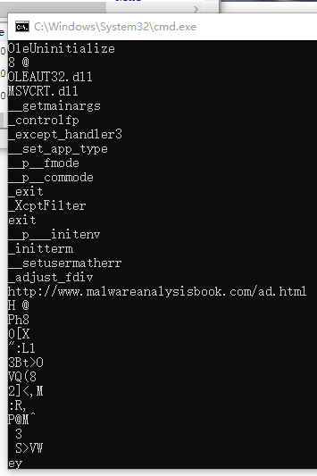
Lab1-3
哪些基于主机或基于网络的迹象，可以被用来确定这个恶意代码所感染的机器？
用Strings工具检查脱壳后的.exe文件，看到字符串http://www.malwareanalysisbook.com/ad.html，推测该文件是用于打开该网站。

Slide 20
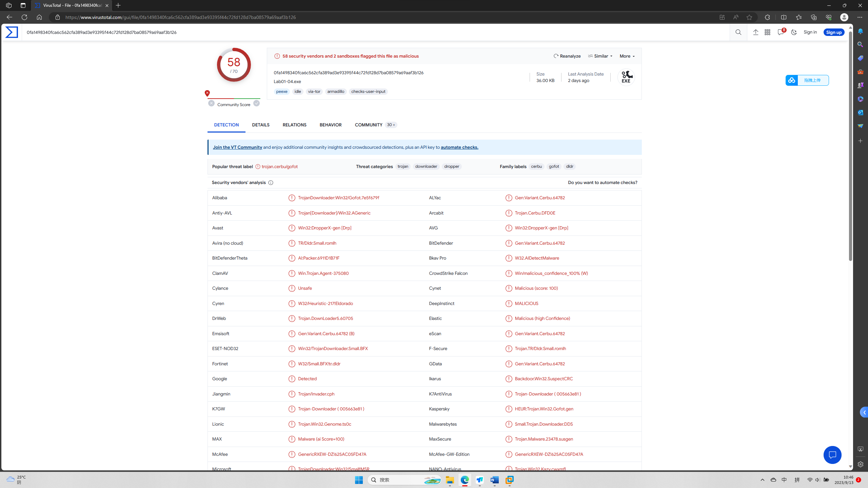
Lab1-4
将Lab01-04.exe文件上传至VIRUSTOTAL进行分析并查看其反馈报告。文件匹配到了已有的反病毒软件特征吗？

Slide 21
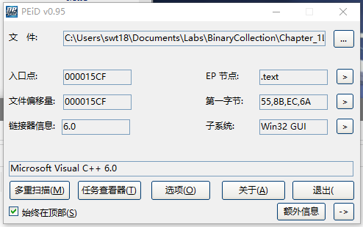
Lab1-4
是否有这个文件被加壳或混淆的任何迹象？如果是这样，这些迹象是什么？如果文件被加壳，请进行脱壳，如果可能的话。

Slide 22
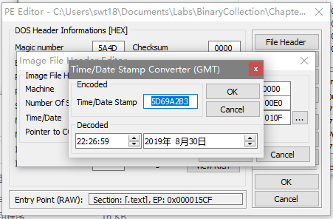
Lab1-4
这个文件是什么时候编译的？
用PE tools工具打开，看到编译时间为2019年8月30日，该时间和之前的文件相比未免过新，很可能是伪造的。

Slide 23
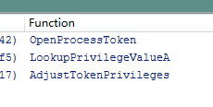
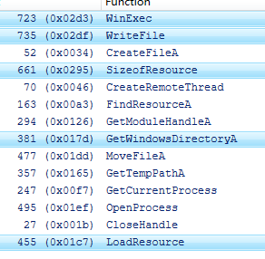
Lab1-4
有没有任何导入函数能够暗示出这个程序的功能？如果是，是哪些导入函数，他们会告诉你什么？
从ADVAPI32.DLL导入的函数，表示程序做了一些与权限有关的事情，试图访问使用了特殊权限进行保护的文件。
从KERNEL32.DLL的导入函数告诉我们这个程序从资源节中装载数据（LoadResource、FindResource和SizeofResource），并写一个文件到磁盘上（CreateFile和WritFile），接着执行一个磁盘上的文件（WinExec）。因为它调用了GetWindowDirectory函数，可以猜测这个程序将文件写入到了系统目录。

Slide 24
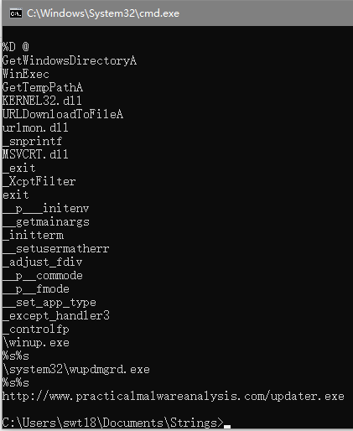
Lab1-4
哪些基于主机或基于网络的迹象，可以被用来确定这个恶意代码所感染的机器？
使用Strings工具检查字符串，出现 \system32\wupdmgrd.exe （Windows 升级管理器），结合GetWindowDirectory函数调用，表明恶意代码在 C：Windows\system32\wupdmgrd.exe 位置创建或修改一个文件。
而 www.malwareanalysisbook.com/updater.exe 很可能是要下载的恶意代码的存储位置，或者是伪装成这个文件。

Slide 25
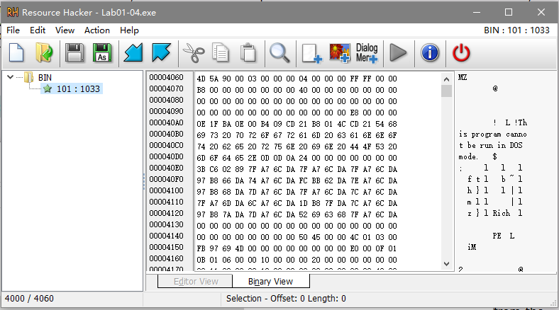
Lab1-4
这个文件在资源段中包含一个资源，使用Resource Hacker工具来检查资源，然后抽取资源，资源中你能发现什么吗？
使用Resource Hacker工具来检查资源，发现资源段中还有一个可执行文件，并且有PE文件头的特征。

Slide 26
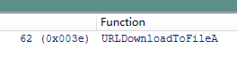
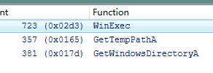
Lab1-4
将其提取出来用Dependencies工具分析，看到其调用了URLDownloadToFileA函数和WinExec函数，可能是试图下载并执行某个恶意文件。

Slide 27
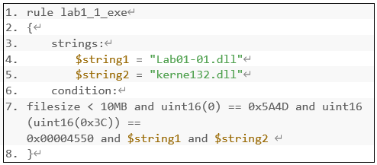
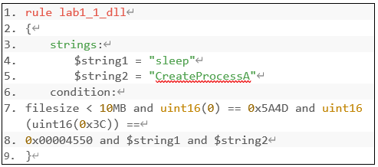
Yara规则编写
作为PE文件，上述文件均满足filesize<10MB and uint16(0)==0x5A4D and uint16(uint16(0x3C))==0x00004550的条件，因此将其作为全局规则。
Lab01-01
.exe文件调用了Lab01-01.dll和“kerne132.dll”等特有的动态链接库，可以作为检测特征。.dll文件调用了sleep、CreateProcessA等函数，可以作为检测特征。

Slide 28
Yara规则编写

Slide 29
Lab1-2

Slide 30
2
模型分析
Model Analysis

Slide 31
模型组成
过滤（Filtering）
剪切（Clipping）
噪声（Noising）
Dynamic Model Filtering
（动态模型过滤）
Adaptive Clipping
（自适应剪裁）
Adaptive Noising
（自适应噪声）

Slide 32
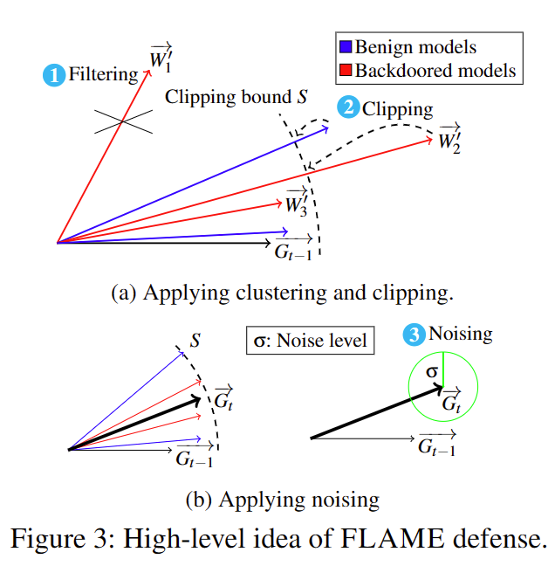
模型组成
过滤（Filtering）
剪切（Clipping）
噪声（Noising）
Dynamic Model Filtering
（动态模型过滤）
Adaptive Clipping
（自适应剪裁）
Adaptive Noising
（自适应噪声）

Slide 33
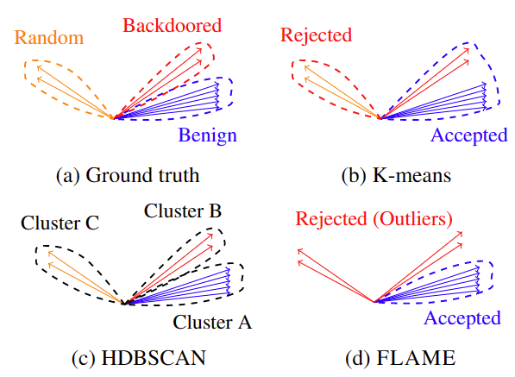
过滤（Dynamic Model Filtering）
现有的基于群聚的防御手段往往将个人上传的模型分为两组，而将较小的那组判断为恶意上传，但如果没有恶意上传，会导致大量数据丢失。同时也无法对控制多个用户的攻击者进行防御。HDBSCAN算法可以根据向量的余弦距离将模型分为多组，FLAME利用其进行分组，并令最大组含50%以上的模型数量，只选取最大组。

Slide 34
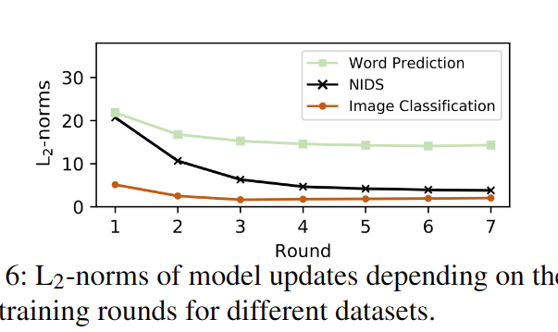
剪切（Adaptive Clipping）
随着训练的进行，用户上传到梯度数据幅度越来越小，这时用于判断的剪切边缘也应该随之缩小。此处使用了中位数St = MEDIAN(e1, . . . , en)作为边缘，要注意此处也包含过滤中去掉的部分。

Slide 35
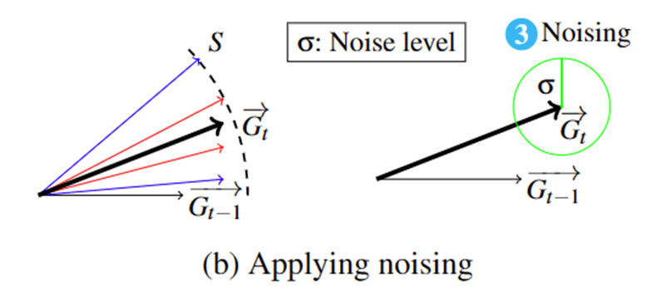
噪声（Adaptive Noising）
前两步处理已经对上传模型的可靠性有了一定的保证，因此相比于单独使用DP，可以减少噪声的加入量。噪声的加入量具体减少了多少在论文中有详细的证明。

Slide 36
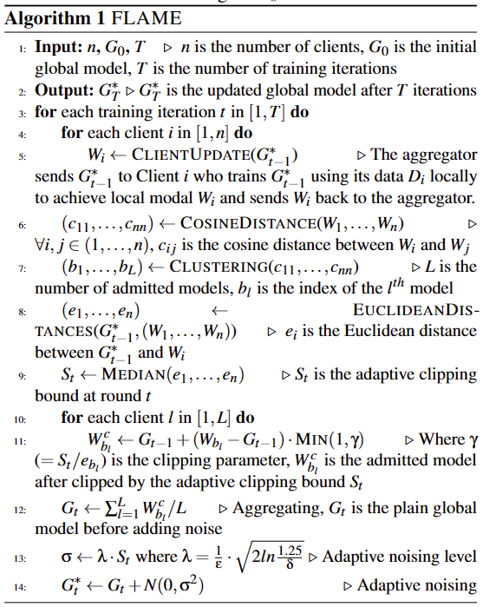

Slide 37
3
收获总结
Summary

Slide 38

收获总结与反思
数学基础
努力方向
实验进行
关于噪声量的数学证明很难理解，有必要提高自己的数学基础。
该论文对多个方法进行了组合，但不是简单的拼凑。可以学习这种思路。
该论文实验时使用了我们较熟悉的PyTorch，可以作为参考。

Slide 39
THANKS
FOR YOUR LISTENING

